Slide 1
Tham luận tại Hội nghị triển khai công tác chuyển đổi số năm 2023
Đơn vị tham luận: UBND quận Bình Thủy
Nội dung tham luận: đánh giá kết quả thực hiện mô hình thí điểm phường chuyển đổi số và triển khai dịch vụ công trực tuyến

Slide 2
I. Đánh giá kết quả thực hiện mô hình thí điểm phường chuyển đổi số
Thực hiện theo chỉ đạo của UBND thành phố trong việc chọn thí điểm xã phường trong công tác chuyển đổi số, qua đánh giá tình hình các địa phương trên địa bàn quận, UBND quận Bình Thủy đã chọn phường Trà Nóc là phường thí điểm triển khai thực hiện chuyển đổi số.
Cơ sở lựa chọn đơn vị thí điểm: phường Trà Nóc với những đặc trưng là phường năng động, kinh tế chủ yếu của địa phương là thương mại, dịch vụ chiếm 60%; sản xuất công nghiệp, tiểu thủ công nghiệp trên 30%, đặc biệt là trên địa bàn có khu công nghiệp lực lượng lao động trẻ chiếm tỷ lệ đông nên việc tiếp cận các công nghệ, ứng dụng sẽ được thuận lợi và góp phần tạo sự lan tỏa trong gia đình và xã hội.

Slide 3
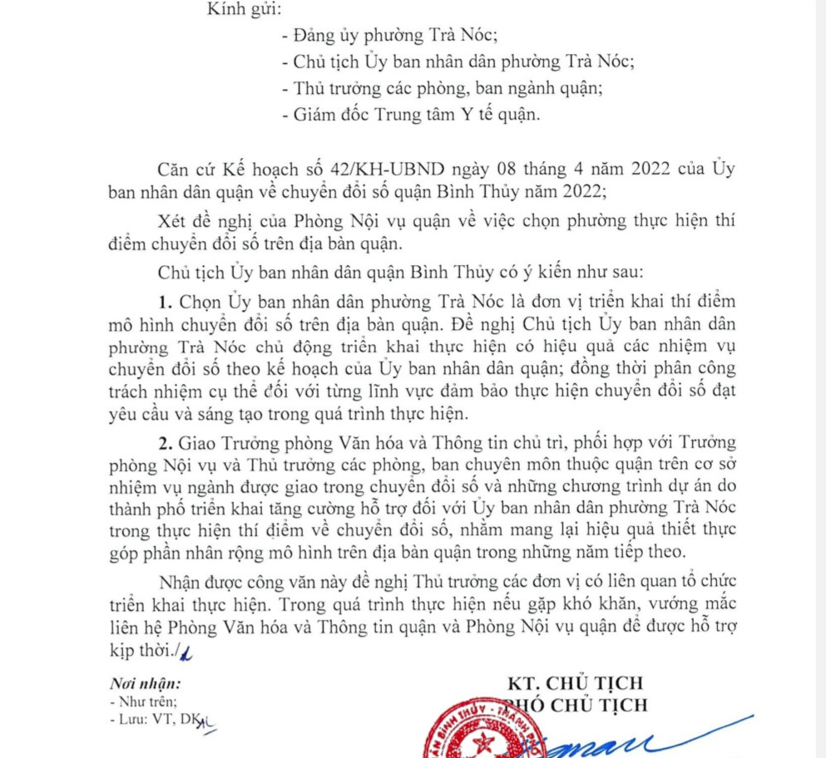
I. Đánh giá kết quả thực hiện mô hình thí điểm phường chuyển đổi số (tiếp theo)

Slide 4
I. Đánh giá kết quả thực hiện mô hình thí điểm phường chuyển đổi số (tiếp theo)
Kết quả đạt được khi thí điểm:
Địa phương đã đáp ứng tốt và hoàn thành nhiệm vụ của chính quyền số như trong số hóa hồ sơ kết quả giải quyết thủ tục hành chính đạt tỷ lệ 81,93%, tỷ lệ hồ sơ trực tuyến và dịch vụ công đạt 2/2 chỉ tiêu theo Quyết định số 2207/QĐ-UBND của UBND thành phố giao, tỷ lệ văn bản gửi đến các cơ quan hành chính nhà nước dưới dạng điện tử đạt 100%, văn bản đi gửi liên thông và được ký số 02 lớp đạt trên 98%;

Slide 5
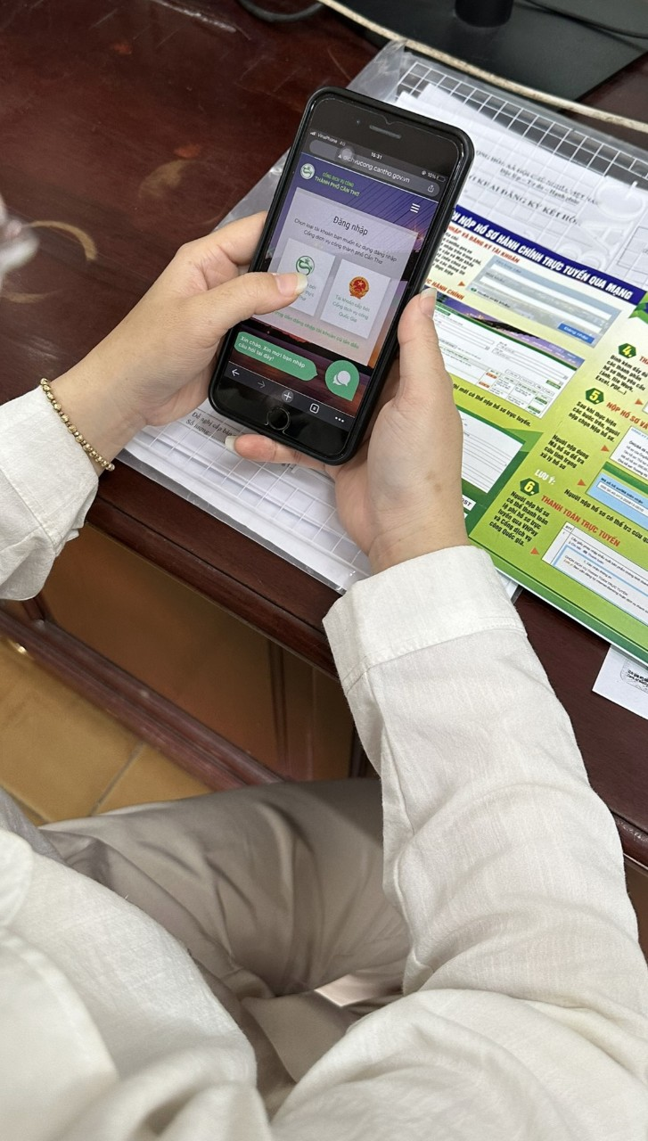
I. Đánh giá kết quả thực hiện mô hình thí điểm phường chuyển đổi số (tiếp theo)
Hình ảnh công chức phường Trà Nóc hướng dẫn tổ chức, cá nhân giao dịch qua cổng dịch vụ công trực tuyến thành phố Cần Thơ

Slide 6
I. Đánh giá kết quả thực hiện mô hình thí điểm phường chuyển đổi số (tiếp theo)
Kết quả đạt được khi thí điểm:
Là phường triển khai thực hiện Kế hoạch Mở cao điểm “90 ngày, đêm” triển khai các giải pháp bảo đảm hoàn thành các chỉ tiêu phục vụ triển khai quy định của Luật Cư trú năm 2020 về việc Sổ hộ khẩu, sổ tạm trú hết giá trị sử dụng sau ngày 31/12/2022. Tăng cường đẩy mạnh triển khai thực hiện Đề án 06/CP, kết quả: từ ngày 06/9/2022 đến 31/12/2022 đã cấp định danh điện tử được 1.094 trường hợp, đăng ký tạm trú 08, đăng ký thường trú 34, thông báo lưu trú 25. Tại địa phương đã thu thập 2.198 địa chỉ điện tử đưa vào bản đồ số Việt Nam đạt 68,61% trên tổng số hộ dân của địa phương.

Slide 7
I. Đánh giá kết quả thực hiện mô hình thí điểm phường chuyển đổi số (tiếp theo)
Bước đầu địa phương đã đáp ứng tốt mục tiêu chính quyền số, trong năm 2023 quận tiếp tục đẩy mạnh về kinh tế số và xã hội số thí điểm ở địa phương này góp phần đạt hiệu quả trong chuyển đổi số theo xu hướng chung của thành phố, nhằm qua đó sẽ đánh giá những khó khan, khắc phục những hạn chế trong quá trình thí điểm và hướng tới triển khai đồng bộ các địa phương còn lại trên địa bàn quận để đáp ứng mục tiêu chuyển đổi số đến năm 2025 và định hướng đến năm 2030 theo sự chỉ đạo của UBND thành phố.

Slide 8
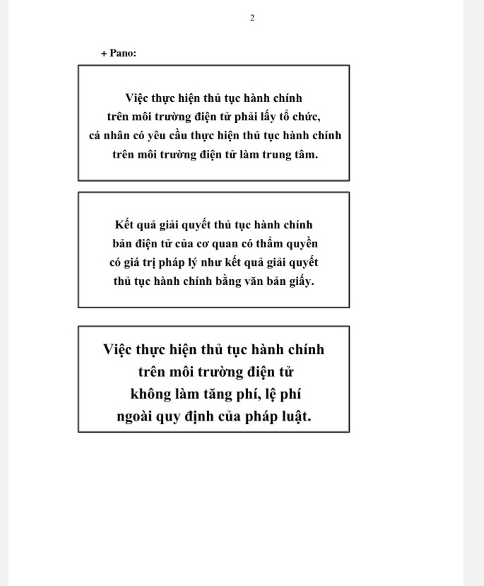
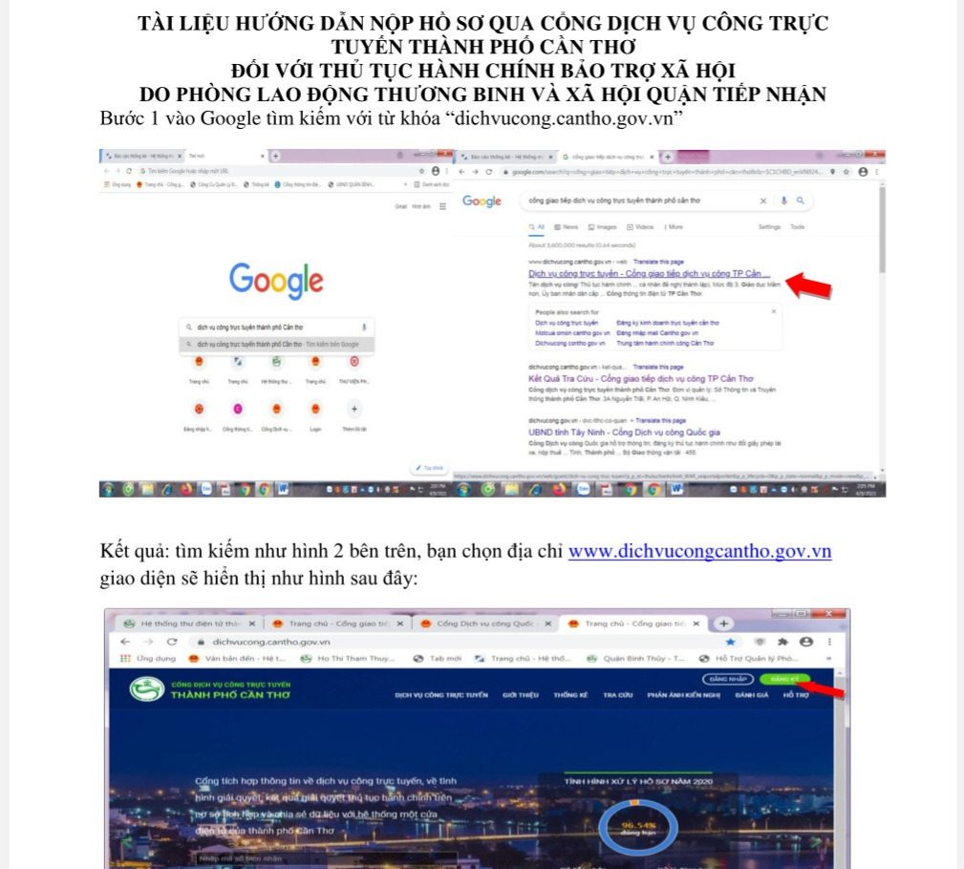
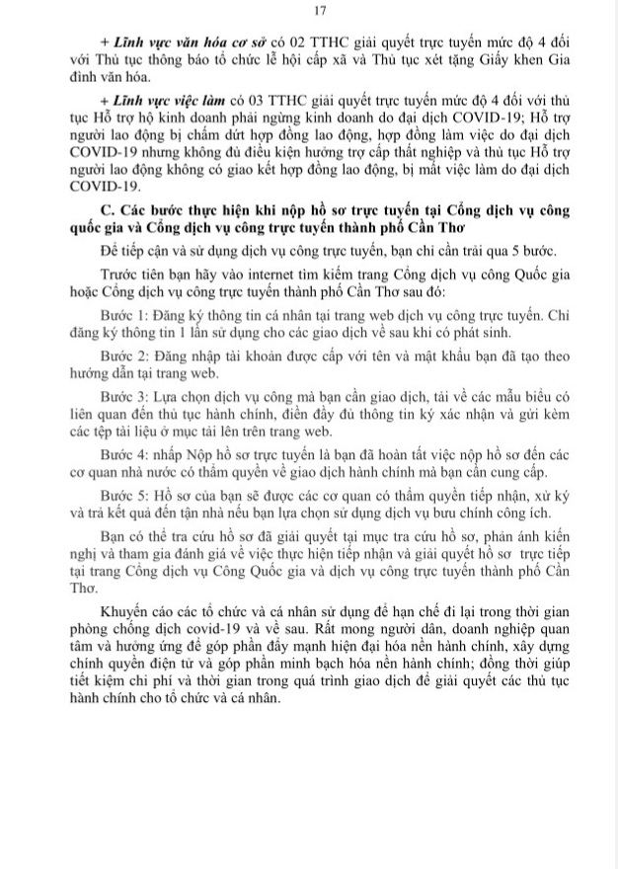
II. Triển khai thực hiện dịch vụ công trực tuyến:
Để đạt được kết quả như trong năm 2022, thì việc triển khai thực hiện dịch vụ công trực tuyến ở quận Bình Thủy, từ những năm 2020 quận đã có nhiều giải pháp đồng bộ nhằm nâng cao tỷ lệ người dân và doanh nghiệp tiếp cận sử dụng trực tuyến khi giao dịch hành chính như:
+ Công tác truyền thông trên hệ thống truyền thanh cơ sở, trực quan bằng pano tờ gấp đồng thời phát hành tài liệu điện tử đối với từng thủ tục hành chính cần phát sinh hồ sơ trực tuyến để các tổ chức, cá nhân có thể thao tác thực hiện khi có nhu cầu nộp hồ sơ.

Slide 9
+ Bên cạnh đó, Phòng Văn hóa và Thông tin quận đã phối hợp cùng các hội đoàn thể triển khai tuyên truyền hướng dẫn thông qua các lớp tập huấn cán bộ hội của các tổ chức đoàn thể chính trị xã hội phụ nữ, nôpng dân, cựu chiến binh, đoàn thanh niên

Slide 10
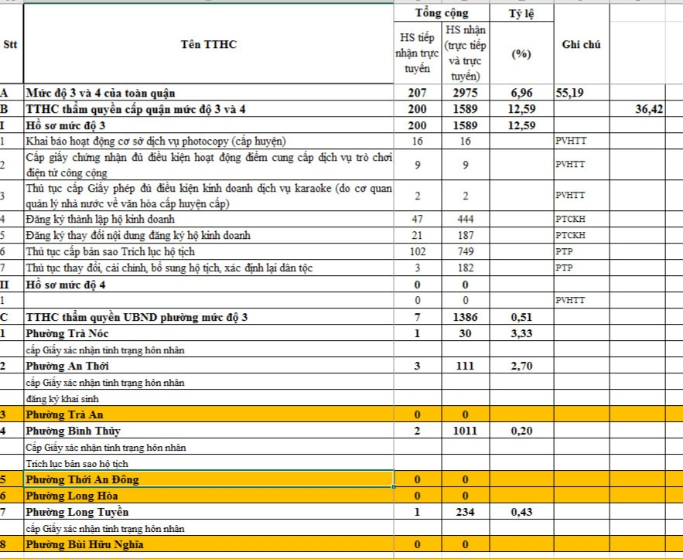
+ Song song đó UBND quận đã chỉ đạo các phòng chuyen môn và UBND 8 phường hướng dẫn trực tiếp tại bộ phận một cửa của UBND quận, UBND 8 phường.
* Kết quả đạt được qua các năm:
Năm 2020: năm đầu thực hiện ở cấp quận chỉ phát sinh hồ sơ trực tuyến mức độ 3, tỷ lệ dưới 15%, có 4/8 phường có phát sinh hồ sơ trực tuyến mức độ 3 tỷ lệ dưới 5%

Slide 11
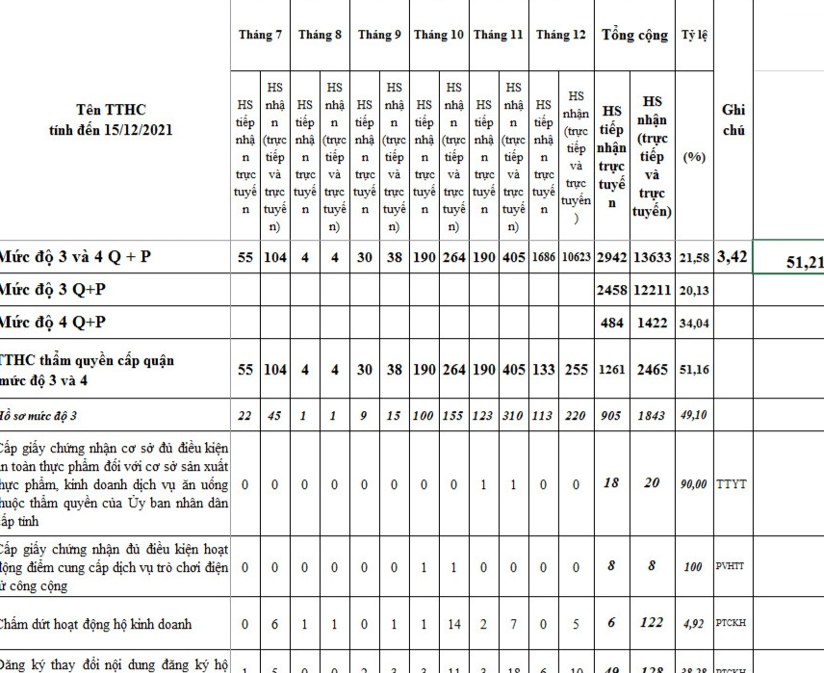
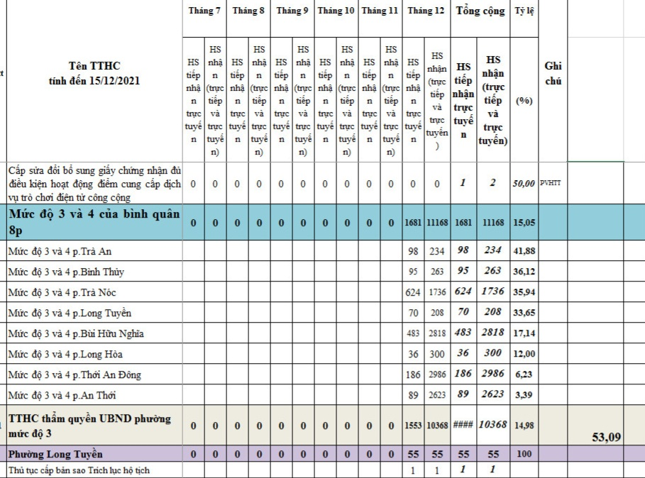
+ Kết quả đạt được qua các năm (tiếp theo)
Năm 2021: tỷ lệ hồ sơ trực tuyến cấp quận đạt trên 51%, 4/8 phường đạt tỷ lệ kế hoạch CCHC thành phố chỉ đạo

Slide 12
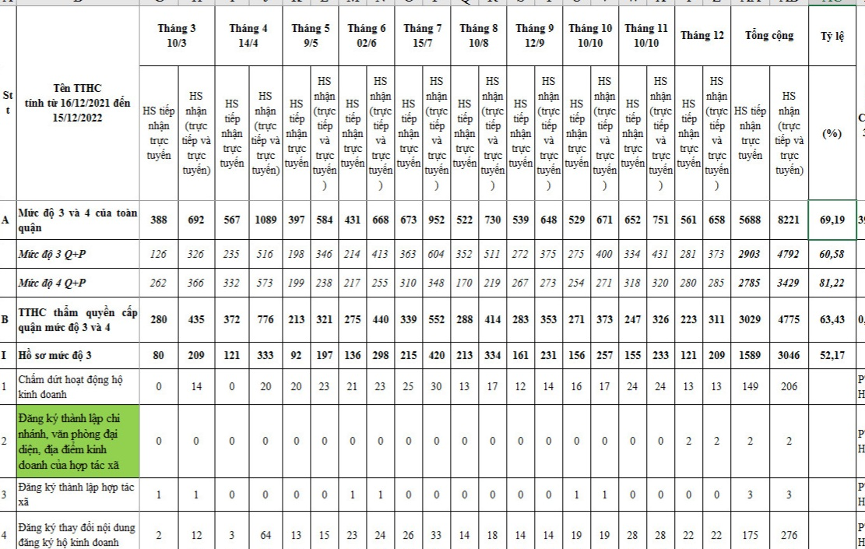
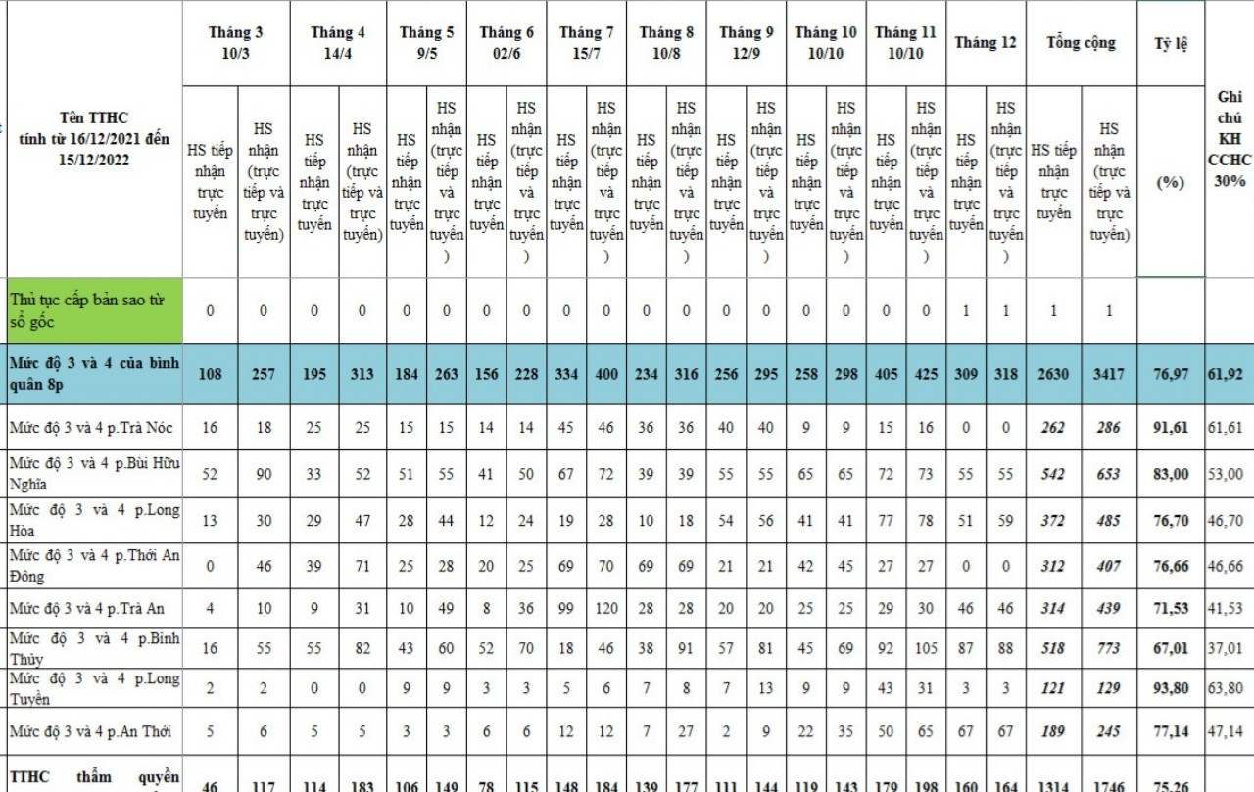
+ Kết quả đạt được qua các năm (tiếp theo)
Năm 2022: cấp quận đạt trên 60%, 8/8 phường đạt tỷ lệ kế hoạch cải cách hành chính thành phố chỉ đạo. Cấp quận và 8 phường đều đạt 2/2 chỉ tiêu theo Quyết định 2207 của UBND thành phố giao.

Slide 13
II. Triển khai thực hiện dịch vụ công trực tuyến:
* Đạt được kết quả như trên là sự nổ lực của các cấp chính quyền, đặc biệt là đội ngũ công chức tiếp nhận hồ sơ trả kết quả tại bộ phận một cửa của các phòng chuyên môn và UBND các phường trong khắc phục khó khăn, tận tình hướng dẫn để tổ chức và cá nhân trong việc sử dụng dịch vụ công trực tuyến.
* Hơn nữa là sự quyết tâm chính trị của lãnh đạo các đơn vị trong công tác chỉ đạo điều hành nhằm hướng đến mục tiêu cải thiện chỉ số cải cách hành chính của đơn vị theo sự chỉ đạo chung của thành phố.

Slide 14
Kính chúc quý Lãnh đạo, quý Đại biểu mạnh khỏe, hạnh phúc, chúc công tác chuyển đổi số của thành phố đạt nhiều thắng lợi.
Trân trọng kính chào!

